Slide 1
Opšta istorija umetnosti srednjeg veka Gotika u engleskoj
prof. dr Jelena Erdeljan

Slide 2
Gotika u Engleskoj
Zahvaljujući bliskim vezama Engleskog i Francuskog kraljevstva, a posebno posedima engleske krune u Normandiji, Opus francigenum pojavljuje se u Engleskoj ubrzo nakon nastanka u Il d Fransu. Prva crkva koja je podignuta u stilu rane gotike je katedrala u Kenterberiju.
Budući da je Kenterberi od srednjovekovnih do današnjih dana bio i ostao najvažnije crkveno središte u Engleskoj, zadržaćemo se najpre na istorijskim podacima vezanim za osnivanje i podizanje katedrale.
Osnovana 603. godine, osnovao ju je sveti Avgustin Kenterberijski, nakon što je, sa misijom pokrštavanja Sasa, na jug Engleske stigao kao papski legat pape Grgura I Velkog godine 597. Sveti Avgustin Kenterberijski bio je i njen prvi biskup. U dva navrata je obnavljana, nakon vikinškog napada 1013. godine i nakon normanskog osvajanja 1066. godine. Naime, naredne godine, 1067, katedrala je stradala u požaru a obnovljena je i proširena od strane Viljema Osvajača (1070-1077).
Vek kasnije, godine 1174, požar je gotovo potpuno uništio katedralu. Usledila je obnova a arhitekta zadužen za gradnju bio je Viljem iz Sensa, iz Francuske. Na tom poslu nasledio ga je Viljem Englez.

Slide 3
Horski, istočni deo, katedrale u Kenterberiju nastao je nakon što je izgoreo hor podignut 1174. godine. Taj deo crkve vezan je za izuzetno značajan kult Svetog Tomasa Beketa ili Tomasa Kenterberijskog, koji je u Engleskoj poštovan i od strane katolika i od strane anglikanaca.
Tomas Beket – najpre kancelar na dvoru engleskog kralja Henrija II (1154-1189), i njegov blizak prijatelj i zastuptnik suverenovih prava, a potom od 1162. do 1170. nadbiskup Kenterberija. Povukavši se u askezu, Tomas Beket je počeo više da zastupa prava i primat crkve nad kraljem što je rezultiralo najpre njegovim šestogodišnjim egzilom a potom, po povratku u Kenterberi 1170. godine, i njegovim ubistvom. U zaveri koju su organizovali kraljevi ljudi, nakon kraljeve javne izjave “Will no one rid me of this turbulent priest?”, vitezovi su 29. decembra 1170. godine ušli za nadbiskupom u katedralu i tu izvršili ubistvo.

Slide 4
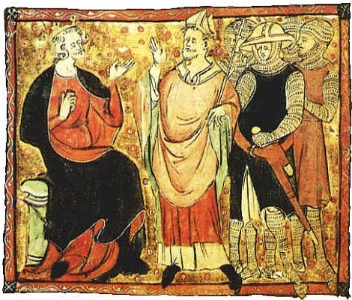
Tomas Beket i kralj Henri II
Liber Legum Antiquorum Regum
British Library, Cotton MS Claudius D. II, f.73
Minijatura, XIV vek
Do 1220. njegovi zemni ostaci i nadgrobni spomenik nalazili su sa istočne strane Kripte. Samo dva dana nakon njegovog ubistva poklonici su počeli da pristižu u katedralu, naročito nakon što su, ubrzo po smrti, počele da se šire legende o njihovom čudotvorenju. Tomas Beket je kanonizovan od strane pape Aleksandra III godine1174.
Godine1220, grob je prenet u novi kapelu Svete Trojice (Trinity Chapel) a relikvija glave svetitelja u tzv. Krunu (Corona) koja je podignuta posebno za Beketa. Poklonici koji su dolazili u katedralu su, između ostalog, i oni Čoserovi (G. Chaucer, Canterbury Tales). Proširenje hora ka istoku, na podobije onog u Kenterberiju koji je vezan za kult Svetog Tomasa Beketa, postalo je u narednih gotovo 100 godina zaštitni znak engleske gotike.

Slide 5
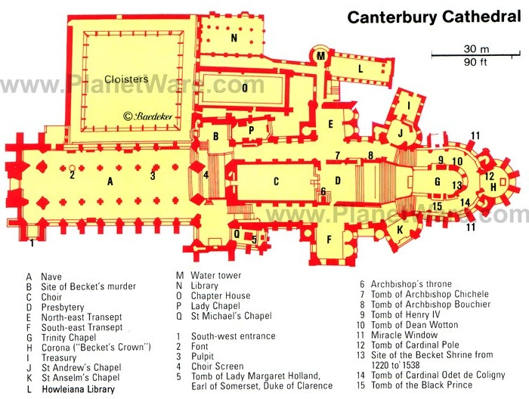

Slide 6
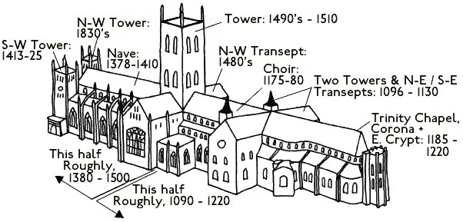

Slide 7
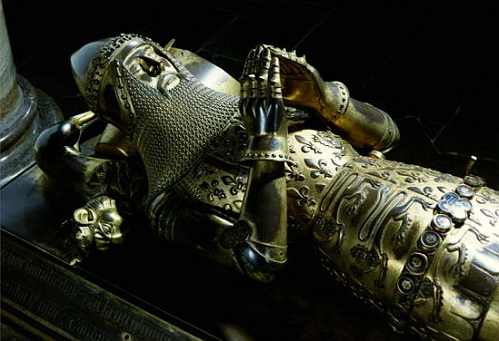
Periodizacija gotike u Engleskoj razlikuje je od uobičajene periodizacije koja za referentnu tačku ima gotiku u Francuskoj.
Early English ili Episcopal Style – od c. 1170. do 1240. godine
Decorated – od 1240. do 1330. godine
Perpendicular – od 1330. do 1530. godine
Prepoznatljive odlike engleske gotike po kojima se ona razlikuje od gotike u drugim oblastima zapadne Evrope:
Plan i prostorna organizacija, liturgijska funkcija prostora: uvođenje retrohora i kapele, Trinity Chapel, Lady Chapel (referentna tačka: kapela Svete Trojice, Trintity Chapel kao mesto čuvanja tela Svetog Tomasa Beketa u Kenterberiju i poklonjenja njegovim moštima od ranog XIII veka, od 1220. godine, do 1538. godine; u Kenterberiju podignuta i tzv Kruna/Corona Tomasa Beketa koja se otvara kao kružna prostorija istočno od kapele Svete Trojice gde se čuvala relikvija glave Svetog Tomasa Beketa)
Opremanje enterijera: upotreba raznobojnog mermera, lokalnog kamena tamne boje (Purbeck marble), upotreba lokalnog kamena za zidanje (Linkoln katedrala do danas stoji doslovno na kamenu od kog je sazdana)
Postavljanje nadgrobnih spomenika od metala
Crni vitez (Black Knight), Edvard, sin Edvarda III
Kenterberi

Slide 8
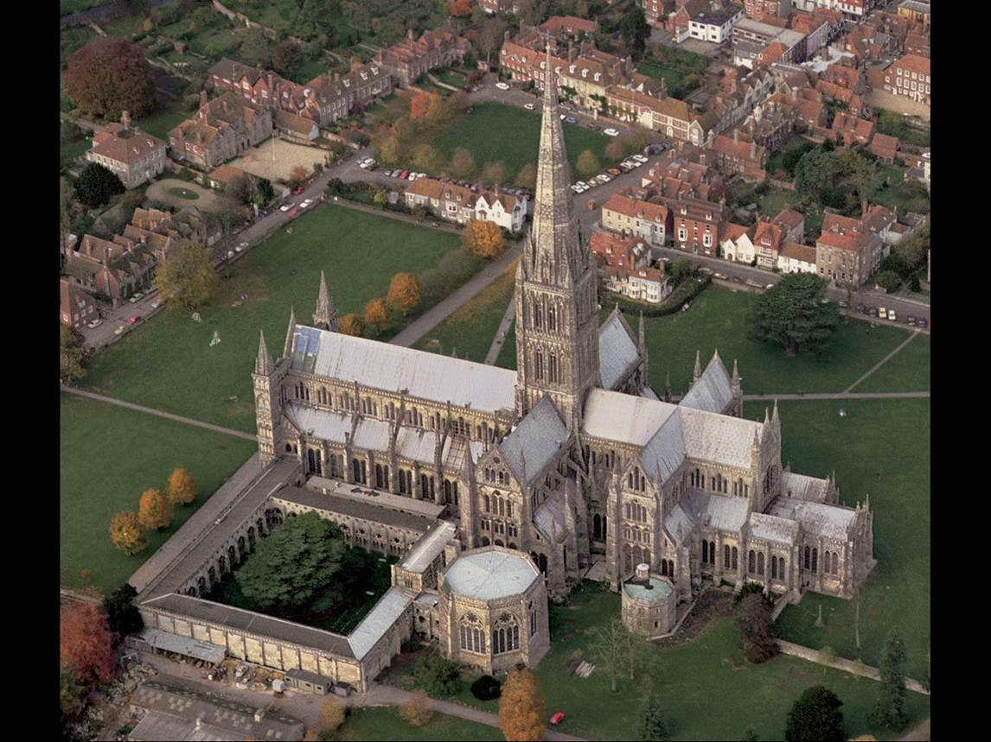
- Fasade: skulptoralni ukras fasade u vidu “zastora”, skulptura raspoređena po čitavoj površini fasade, ne samo skoncentrisana na portale, primer: katedrala u Velsu (Wells)
Manje naglašena vertikalnost nego u Francuskoj, katedrale se nalaze izvan gradskih, urbanih centara, uz katedrale podignute i kapitularne dvorane (chapter houses)
Katedrala u Solsberiju
XIII vek
Lady Chapel, Bogorodičina kapela
Kapitularna dvorana

Slide 9
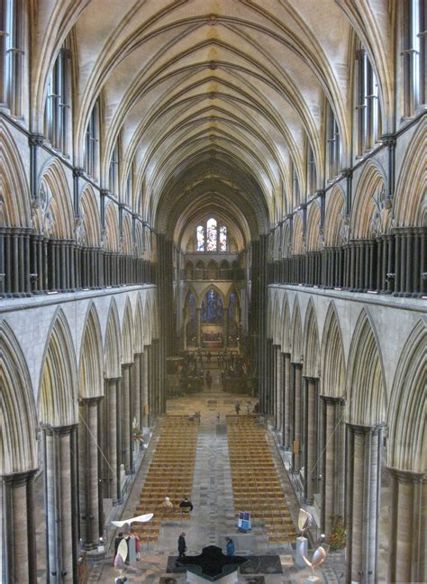
Engleske gotičke katedrale XIII veka, hronološki pandan rane i zrele gotike u Francuskoj (Early English i Decorated style)
Solsberi (Sailsbury) 1220-1280
Preneto episkopsko sedište iz Old Saruma, katedrala podignuta ab novo na mestu gde pre toga nije bila nijedno sakralno zdanje, izvan gradskog jezgra.
Upotreba tamnog kamena, Purbeck marble

Slide 10
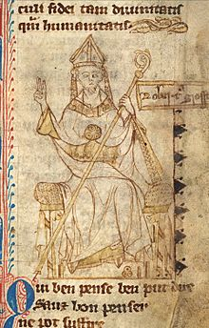
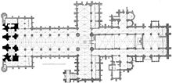
Linkoln, kraj XII veka i 1225-1250.
Podizanje katedrale vezano za doba Svetog Iga od Linkolna (Saint Hugh of Lincoln), biskupa Linkolna. Krajem XII veka, nakon zemljotresa 1185. godine počinje obnova i podizanje gotičkog zdanja. Kapela na istoku posvećena je Bogorodici (Lady Chapel).
Robert Groseteste, biskup Linkolna, minijatura, XIV vek
U XIII veku Linkoln je bio značajno crkveno sedište, naročito dok je na biskupskoj stolici bio Robert Groseteste (1235-1253), crkveni velikodostojnik, teolog, sholastičar, naučnik. Groseteste, koji je bio aristotelijanac, je definisao metod kontrolisanog eksperimenta i razvio studije optike i refrakcije svetlosti koje je kasnije usavršio Rodžer Bejkon.
Notes:
crkveni

Slide 11
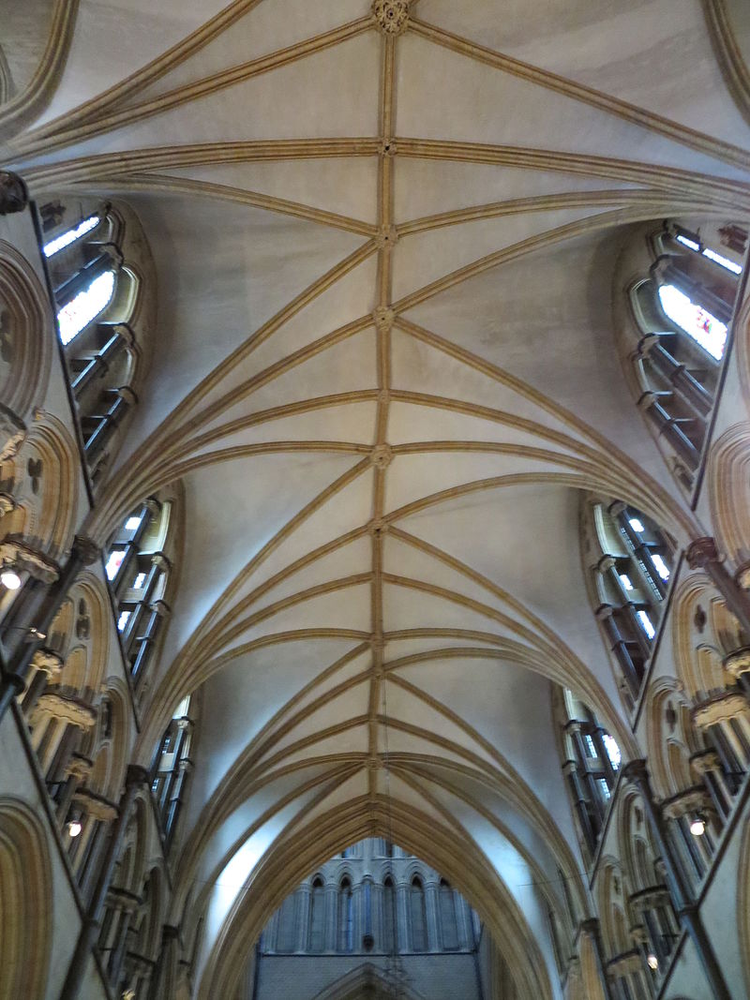
Linkoln, XIII vek
Zvezdasti svodovi glavnog broda

Slide 12
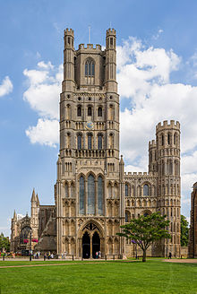
Ilaj (Ely), 1235-1252.
Radovi na starom sakralnom prostoru koji potiče iz VII veka, proširenje hora za svetitlište Svete Eteldrede

Slide 13
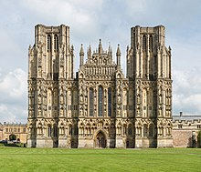
Vels (Wells), 1175-1450
Radovi s kraja XII i XIII veka, Early English style, na starom sakralnom prostoru koji potiče iz VIII veka, dali su pečat ovom crkvenom zdanju koje je posebno poznato po načinu stilizovanja vegetabilnih motiva u arhitektonskoj plasitci i brojnim skulpturama na “zastor” fasadi iz XIII veka. Zapadno od fasade nalazilo se groblje, ulaz u crkvu je sa severne srane. Program dekoracija fasade vezan je za marijansku tematiku, starozavetne i novozavetne scene, predstavu Maiestas Domini, vaskrsenje i predstavu svih svetih.

Slide 14
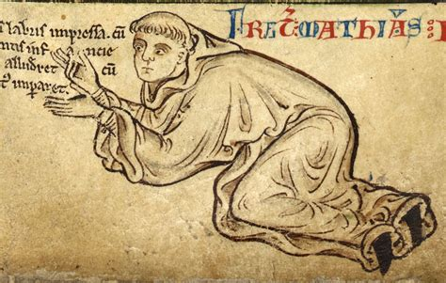
Metju Paris (Matthew Paris) (1250-1259)
Hroničar, kartograf, iluminator, benediktinski monah vezan za opatiju Sent Olbans (Saint Albans Abbey). Pisao na latinskom i anglo-normanskom i sam iluminirao svoja dela.
Autoportret, Historia Anglorum, British Librarary, MS Royal 14, C VII, fol. 6r

Slide 15
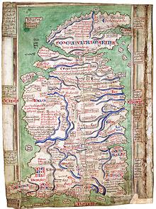
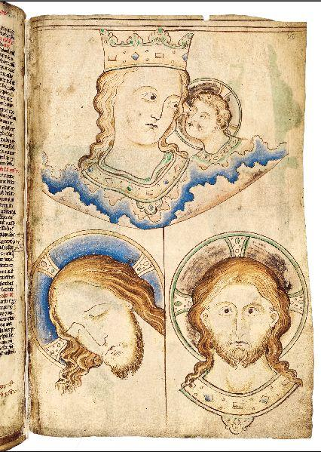
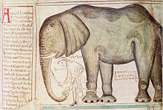
Hroničar vremena kralja Henrija III (1216-1272)
Chronica Maiora II, Corpus Cristi College
https://theparkerlibrary.wordpress.com/2013/05/08/matthew-paris-and-the-elephant-at-the-tower/
Historia Anglorum, British Librarary
Slon u londonskom Taueru, diplomatski poklon Luja IX engleskom kralju Henriju III

Slide 16
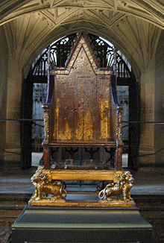
Vestministerska opatija (Westminster Abbey), 1245-1260.
https://www.westminster-abbey.org/about-the-abbey
Opatija osnovana u X veku od strane benediktinskih monaha, godine 960.
Obnova iz vremna vladavine Henrija III u XIII veku dala je kljucni pecat vizuelnom identitetu ovoj krunidbenoj i grobnoj crkvi engleskih vladara i državnom locus sanctus-u, panteonu Engleskog kraljevstva i Britanske imperije, do danasnjih dana. https://www.westminster-abbey.org/about-the-abbey/history
Po tim svoljim svojstvima ona je pandan opatiji Sen Deni, katdrali u Remsu i Sen Šapel u Parizu. Arhitektonskih takođe najbiže zdanjima zrele i rajonan
gotike iz Francuske.
Važan deo crkvenog mobilijara iz kraja XIII i početka XIV veka predstavlja krunidbena stolica koju je naručio kralj Edvard I 1296. godine u spomen na Svetog Edvarda Ispovednika (Edward the Confessor), engleskog anglo-saksonskog vladara pro-normanske orijentacije koji je prvi kanonizovani sveti kralj Engleske iz XI veka. Edvard Ispovednik je sredinom XI veka počeo sa obnovom opatije kao svoje grobne crkve. Poslednji monarh koji je krunisan na ovoj stolici je kraljica Elizabeta II od Engleske.

Slide 17
U Engleskoj u prvoj polovini XIII veka nastaje veliki broj iluminiranih rukopisa Apokalipse. U hilijastičkoj atmosferi iščekivanja 1260. godine za koju Joakim ili Jakobelo del Fiore (1135-1202), kalabrijski teolog i osnivač monaškog reda San Đovani in Fiore, krajem XII i početkom XIII veka vezuje nastanak doba Svetog Duha, nastaju rukopisi Apokalipse među kojima se posebno ističu oni iz skriptorija Kenterberija i Sent Olbans opatije. Jakobelo del Fiore svojim mističkim tumačenjima Otkrovenja i duhovnim vizijama koje je sam proživeo u Svetoj Zemlji utemeljuje teoriju o tri doba u istoriji sveta: doba Starog Zaveta, doba Novog Zaveta (od rođenja Hristovog do 1260. godine), i doba Svetog Duha koje dolazi nakon 1260. godine. Odbijen i neprihvaćen od Tome Akvinskog u Summa Theologica, kod Dantea je zavredeo mesto u Raju. Nastanak doba Svetog Duha se početkom XIII veka poistovećuje sa pojavom Svetog Franje Asiškog i ustanovljavanjem Franjevačkog reda. Striktne struje franjevaca čak idu toliko daleko da Antihrista identifikuju sa carem Svetog Rimskog Carstva, Fridrihom II, koji je umro 1250. godine.
http://www.getty.edu/art/collection/objects/1360/unknown-commentary-by-berengaudus-getty-apocalypse-english-about-1255-1260/

Slide 18
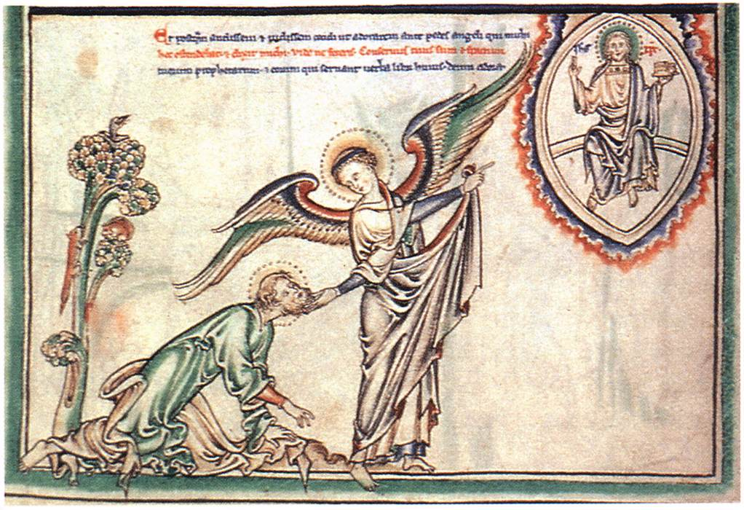
Anđeo pokazuje Svetom Jovanu Nebeski Jerusalim, rukopis Apokalipse iz sredine XIII veka, danas u The Morgan Library and Museum, New York

Slide 19
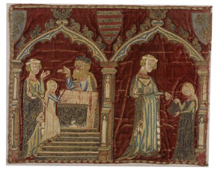
https://www.youtube.com/watch?v=ipae1Oy83ac
Opus anglicanum je termin koji se, za razliku od opus francigenum, ne odnosi na sistem i tehniku gradnje već na engleski vez tipičan za period od XIII do XV veka koji je bio zastupljen u sekularnoj ali i sakralnoj umetnosti, za odežde prelata, vladara ali i crkveni tekstil, uz raskošnu izradu i upotrebu zlatne i srebrne žice.
http://www.vam.ac.uk/content/articles/o/opus-anglicanum/

